Slide 1
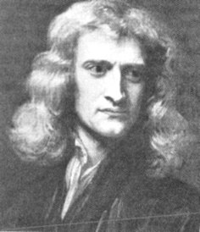
牛顿简介:
英国物理学家, 经典物理
学的奠基人 . 他对力学、光学、
热学、天文学和数学等学科都
有重大发现, 其代表作《自然
哲学的数学原理》是力学的经
典著作. 牛顿是近代自然科学
奠基时期具有集前人之大成的
贡献的伟大科学家 .
牛顿 Issac Newton
（1643－1727）

Slide 2
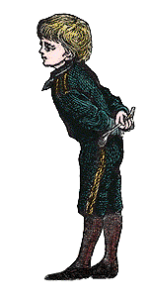
少年时代的牛顿，天资平常，但很喜欢制作各种机械模型，他有一种把自然现象、语言等进行分类、整理、归纳的强烈嗜好，对自然现象极感兴趣。
青年牛顿
1661年考入剑桥大学三一学院
1665年获学士学位
1666年6月22日至1667年3月25日，
两度回到乡间的老家

Slide 3
全面丰收的时期
1667年牛顿返回剑桥大学当研究生， 次年获得硕士学位
1669年由于巴洛的推荐，接受了“卢 卡斯数学讲座”的职务
1669年发明了二项式定理
1672年，由于制造反射望远镜的成就被接纳为伦敦皇家学会会员
1672年进行了光谱色分析试验
1680年前后提出万有引力理论
1687年出版了《自然哲学的数学原理》

Slide 4

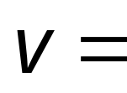
一 牛顿第一定律
任何物体都要保持其静止或匀速直线运动状态，直到外力迫使它改变运动状态为止.
时， 恒矢量
惯性和力的概念
如物体在一参考系中不受其它物体作用，而保持静止或匀速直线运动，这个参考系就称为惯性参考系．

Slide 5

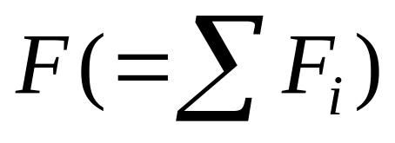
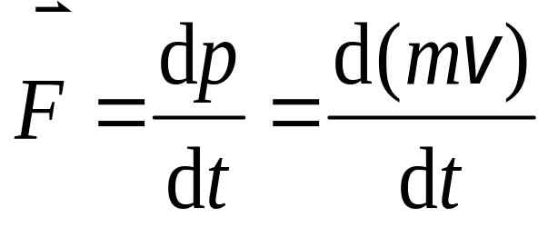
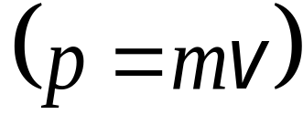
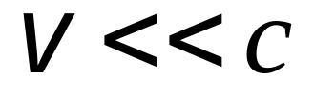
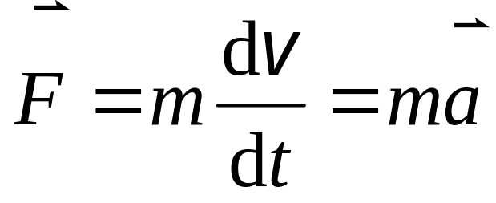

二 牛顿第二定律
动量为 的物体，在合外力 的作用下，其动量随时间的变化率应当等于作用于物体的合外力．
合外力
当 时，
为常量，

Slide 6
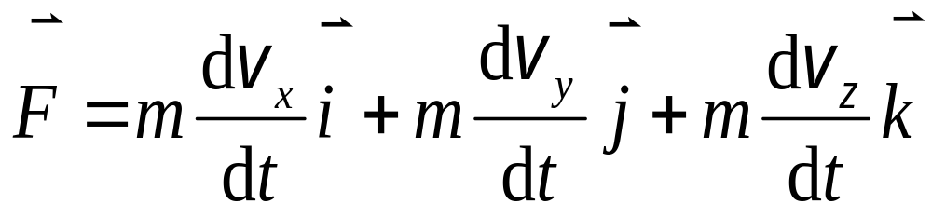
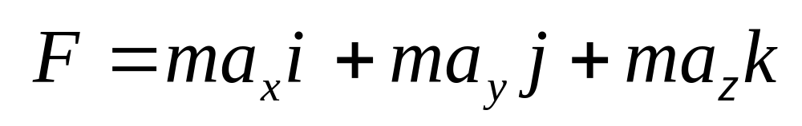
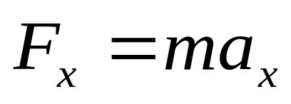
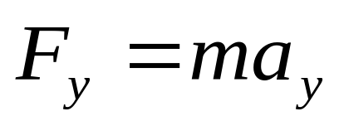
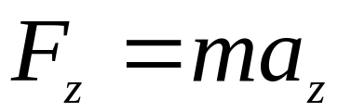
(1)直角坐标系中
即

Slide 7
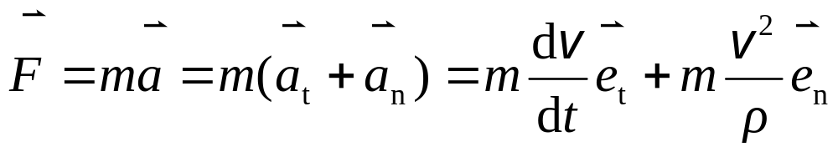
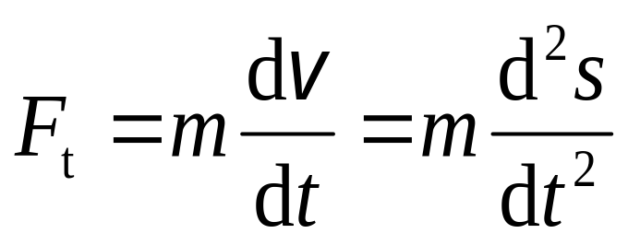

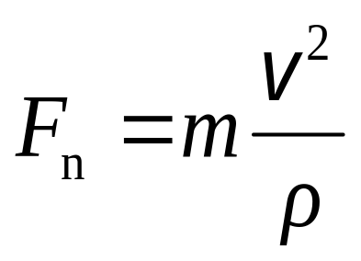



（2）自然坐标系中
注： 为A处曲线的曲率半径．
A

Slide 8
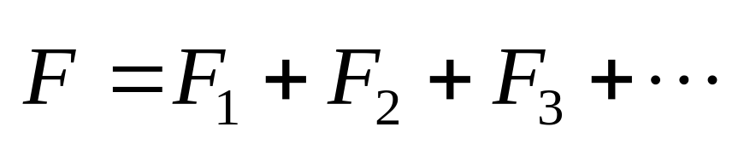
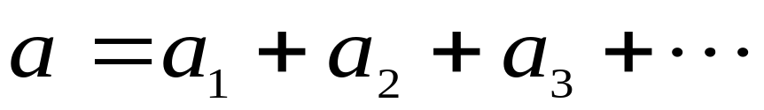
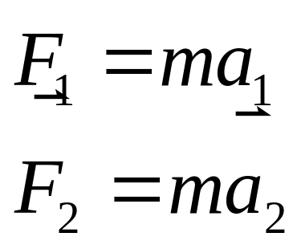
注意
(1) 瞬时关系
(2) 牛顿定律只适用于质点
(3) 力的叠加原理

Slide 9
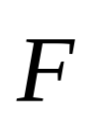
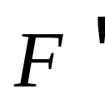
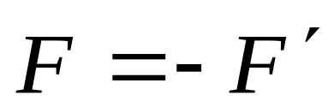
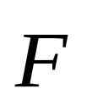
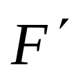
三 牛顿第三定律
两个物体之间作用力 和反作用力 ，沿同一直线，大小相等，方向相反，分别作用在两个物体上．
（物体间相互作用规律）

Slide 10


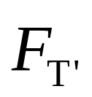



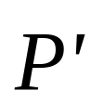
例 分析物体间的相互作用力
地球

Slide 11
注意
作用力与反作用力特点：
(1)大小相等、方向相反，分别作用在不同物体上，同时存在、同时消失，它们不能相互抵消．
(2)是同一性质的力．

